Slide 1
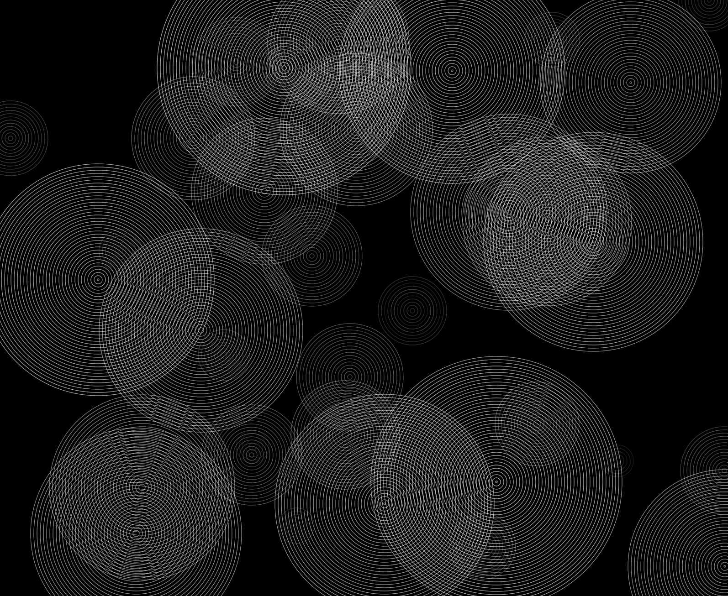
ProgeArt
Karolin Konrad
Indrek Lõbus
Aleksei Detotšenko

Slide 2
Projekti taustast
Iga muster erinev
Kunstilised mustrid
Juhuarve kasutades
Disainertoodetel
Kasutus
Taustapildid
Generatiivne kunst
Miks?
Aeganõudev
Sarnaste loomine käsitsi
Keeruline

Slide 3
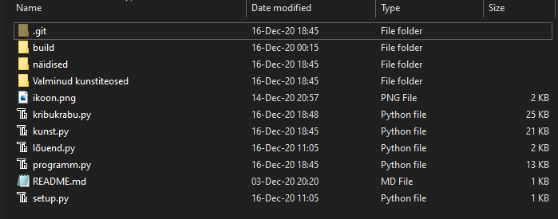
Valminud teosed
programm.py
Näidised
GUI
lõuend.py
kunst.py

Slide 4
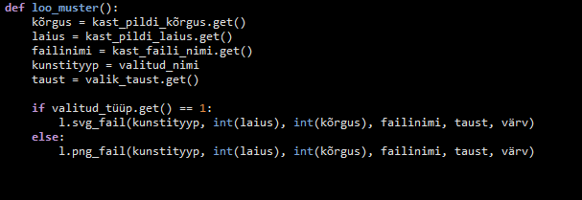
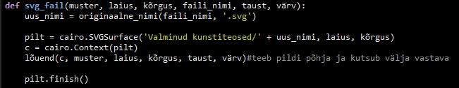
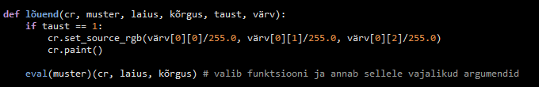
Kasutajaliideses
Faili loomise funktsioon
Canvas

Slide 5
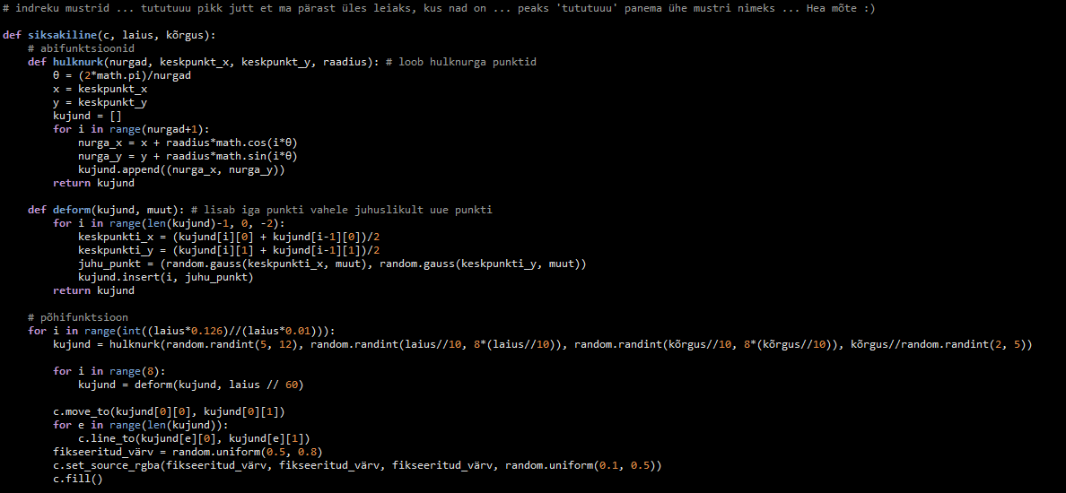
Mustrifunktsioon

Slide 6
Kasutatud moodulid
pycairo
tkinter
Random
Math
cx-Freeze
copy
PIL
OpenSimplex

Slide 7
